Slide 1

“Universidad Autónoma del Estado de México”
“FACULTAD DE ODONTOLOGÍA”
AREA DE MEDICINA BUCAL
PLAN DE ESTUDIOS: CIRUJANO DENTISTA
UNIDAD DE APRENDIZAJE: PATOLOGIA BUCAL II
MATERIAL SOLO VISION PROYECTABLE
NOMBRE DEL MATERIAL
“HIPERPARATIROIDISMO”.
ELABORADO POR: 2017
MASS. MARILUZ DIAZ GUZMAN
.
Notes:
PORTADA

Slide 2
PRESENTACION
EL PRESENTE TRABAJO DE MATERIAL SOLO VISION
PROYECTABLE DE LA UNIDAD DE APRENDIZAJE DE PATOLOGIA BUCAL II , TIENE COMO OBJETIVO EL DE ACTUALIZAR LOS CONOCIMIENTOS Y SER UN AUXILIAR IMPORTANTE EN EL PROCESO DE ENSEÑANZA – APRENDIZAJE EN LOS ALUMNOS DEL QUINTO SEMESTRE TENIENDO COMO BASE EL PROGRAMA DE LA MATERIA CORRESPONDIENTE A :
ENFERMEDADES SISTEMICAS CON MANIFESTACIONES BUCALES EN EL INCISO 4 ENFERMEDADES DE ORIGEN ENDOCRINO. 4.3 HIPERPARATIROIDISMO
Notes:
PRESENTACION

Slide 3
PROGRAMA DE LA UNIDAD DE COMPETENCIAS DE PATOLOGIA BUCAL II
UNIDAD: ENFERMEDADES SISTEMICAS CON MANIFESTACIONES BUCALES.
4.- ENFERMEDADES DE ORIGEN ENDOCRINO
4.3 HIPERPARATIROIDISMO
Notes:
PROGRAMA DE LA UNIDAD DE COMPETENCIAS DE PATOLOGIA BUCAL II

Slide 4
INTRODUCCION
EL CONTENIDO DEL MATERIAL COMPRENDE LA DESCRIPCION DEL HIPERPARATIROIDISMO PRESENTANDO SU DEFINICION, ETIOLOGIA, EPIDEMIOLOGIA ACTUAL, CARACTERISTICAS CLINICAS, CARACTERISTICAS HISTOLOGICAS, MANIFESTACIONES BUCALES PRONOSTICO Y TRATAMIENTO.
EL CONOCIMIENTO DE ESTA ENFERMEDAD ES DE GRAN IMPORTANCIA PARA LA PATOLOGIA BUCAL II Y POR MEDIO DE ESTE MATERIAL SE APOYARA A LOS ESTUDIANTES DE QUINTO SEMESTRE DE LA FACULTAD DE ODONTOLOGIA DE LA UAEM.
Notes:
INTRODUCCION

Slide 5

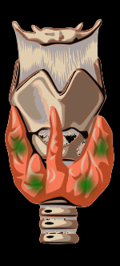
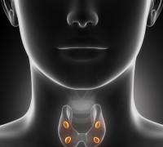
Paratiroides
Son glándulas endócrinas situadas en el cuello por detrás de los lóbulos de la tiroides. Son cuatro dos superiores y dos inferiores.
Tienen forma de lenteja miden 5x3x3 mm y pesan 30 mgs. cada una
ANATOMIA
Notes:
ANATOMIA

Slide 6
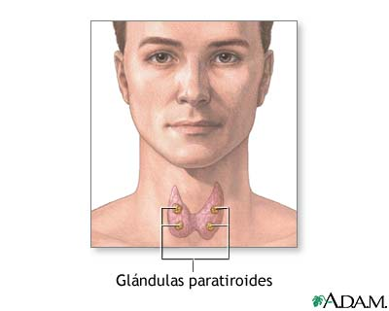
DEFINICION
Es un trastorno en el cual las glándulas paratiroides del cuello producen en exceso la hormona paratiroidea.
La hormona paratiroidea controla los niveles de calcio, fósforo y vitamina D en la sangre y los huesos
Notes:
DEFINICION

Slide 7

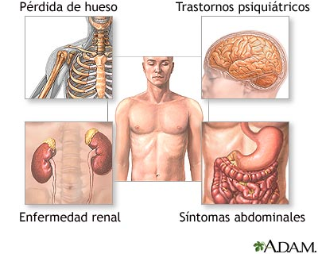
Tipos de hiperparatiroidismo.
Hiperparatiroidismo primario . | Hiperparatiroidismo secundario. | Hiperparatiroidismo hereditario .
Se caracteriza por la hipersecreción de hormona paratiroidea, aun existiendo niveles normales de calcio en sangre. Debido a: *Hiperplasia de las glándulas. *Adenoma paratiroideo *Adenocarcinoma | Es una reacción compensatoria a la hipocalcemia (disminución de calcio o vitamina D en sangre). Debido a: *Dietas pobres en calcio. *Mala absorción intestinal. *Insuficiencia renal. | Es una enfermedad autosómica domínate mapeada sobre el cromosoma 1q21-q31.
Notes:
TIPOS DE HIPERPARATIROIDISMO

Slide 8
Etiología.
PRIMARIO:
-Adenoma paratiroideo.
-Enfermedades
autoinmunitarias.
-Hiperplasia.
-Carcinoma.
-Idiopático.
-Herencia .
SECUNDARIO:
-Trastornos renales .
-Cáncer pulmonar con secreción de hormona similar a la paratiroidea (síndromeparaneoplásico)
- Trastornos digestivos.
Notes:
ETIOLOGIA

Slide 9
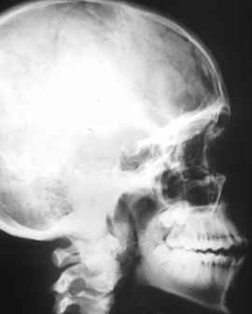
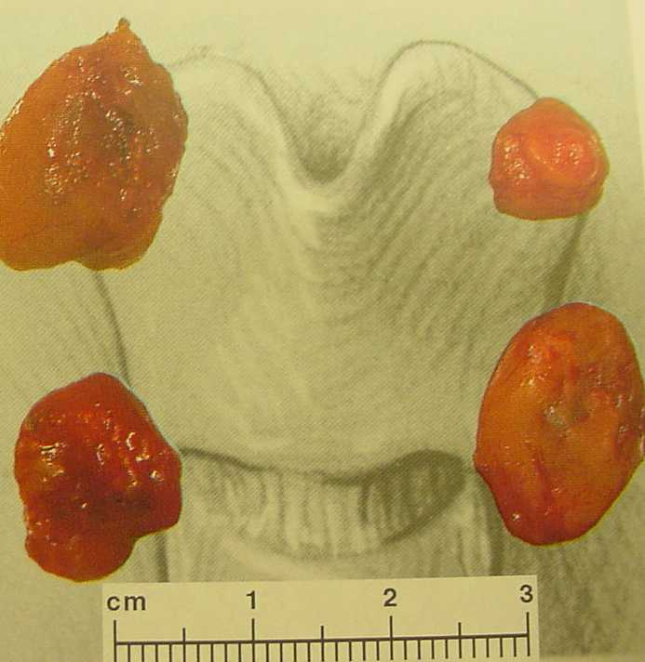
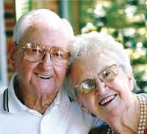
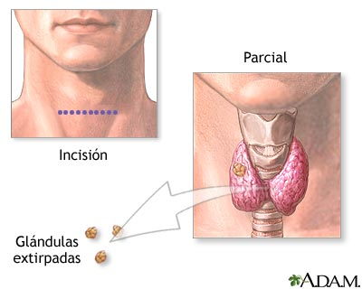
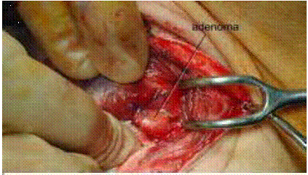
Notes:
FOTOGRAFIAS

Slide 10
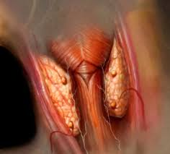
FACTORES PREDISPONENTES
Herencia autonómica dominante.
Mas común en personas mayores de 60 años
Afecta más a mujeres que a hombres.
Mujeres después de la menopausia.
Radiación en la cabeza y cuello aumenta el riesgo.
Cáncer de la paratiroides.
Notes:
FACTORES PREDISPONENTES

Slide 11
Características Clínicas.
Varía desde casos asintomáticos, hasta casos graves que se manifiestan con letargo y en ocasiones coma.
Síntomas principales:
Fatiga, debilidad, nauseas, anorexia, poliuria, sed, depresión, estreñimiento y a veces cefalea y dolor de huesos.
Notes:
CARACTERISTICAS CLINICAS

Slide 12

Neuropsíquicas: cefalea, astenia, debilidad muscular, somnolencia, |neurosis, ataxia, coma, hiporeflexia tendinosa profunda.
Síndrome óseo: dolores óseos, rarefacción ósea, tumores pardos, quistes óseos, fracturas espontáneas, artralgias.
Notes:
ALTERACIONES NEUROPSIQUICAS Y SINDROME OSEO

Slide 13
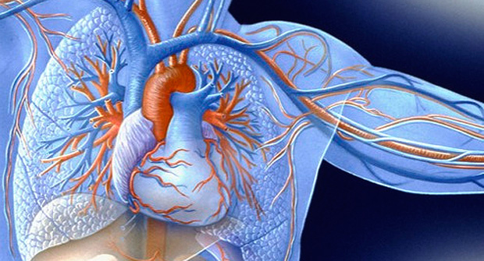
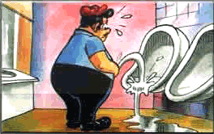
Síndrome Cardiovascular: palpitaciones, arritmias, bradicardia, hipertensión arterial, calcificaciones en vasos periféricos.
Síndrome Urinario: litiasis renal, cólicos renales, infección urinaria, insuficiencia renal.
Notes:
SINDROME CARDIOVASCULAR Y SINDROME URINARIO

Slide 14
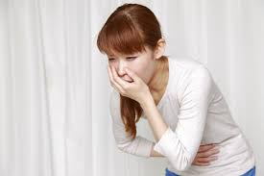
Síndrome digestivo: hiperclorhidria (síndrome ulceroso), constipación, vómitos, náuseas, anorexia y pancreatitis.
Signos oftálmicos: calcificaciones conjuntivales.
Otros: calcificación de tejidos blandos, prurito.
Notes:
SINDROME DIGESTIVO

Slide 15
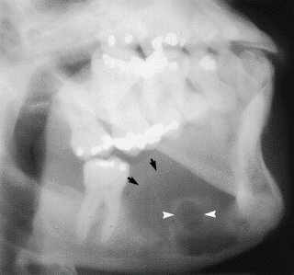
Manifestaciones Bucales.
Aparición de radiotransparencias quísticas bien definidas en la mandíbula, pueden ser monoloculares o multiloculares.
Perdida de dientes.
Desaparición correspondiente de los detalles trabeculares.
Adelgazamiento cortical total.
Obliteración de la pulpa por calcificación .
Sialolitiasis.
Notes:
MANIFESTACIONES BUCALES

Slide 16
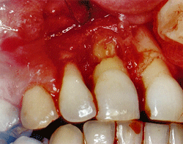
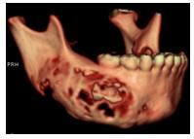
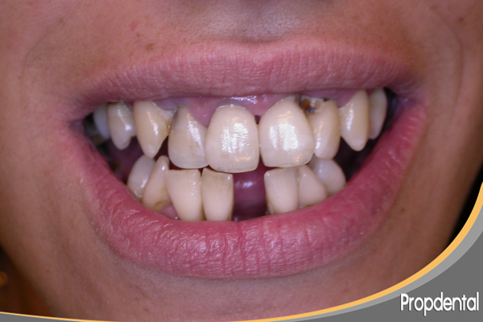
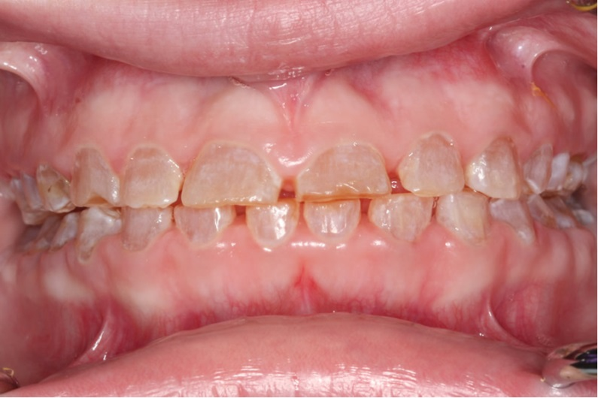
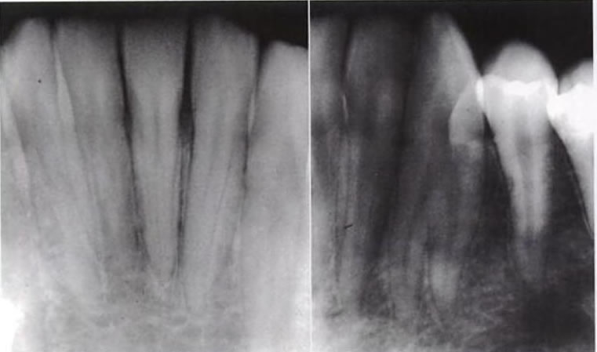
Notes:
CASOS DE HIPERPARATIROIDISMO

Slide 17
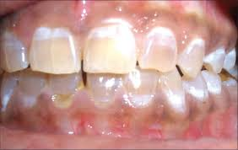
En pacientes se observan los dientes con:
Pérdida parcial de la lámina dura.
Obliteración de la pulpa con calcificación completa. de la cámara y los conductos pulpares.
Dentinogénesis imperfecta.
Displasia de la dentina.
Notes:
ALTERACIONES DENTALES EN PACIENTES CON HIPERPARATIROIDISMO

Slide 18
Características Histológicas.
Aumento de osteoblastos con menor actividad que los normales.
Un aumento de osteoclastos.
Disminución de trabéculas.
Aumento de tejido conectivo en algunas ocasiones con depósitos de hemosiderina (tumor) y disposición irregular de la fibras que integran la matriz, esto se observa con mayor facilidad con luz polarizada.
Notes:
CARACTERÍSTICAS HISTOLÓGICAS

Slide 19
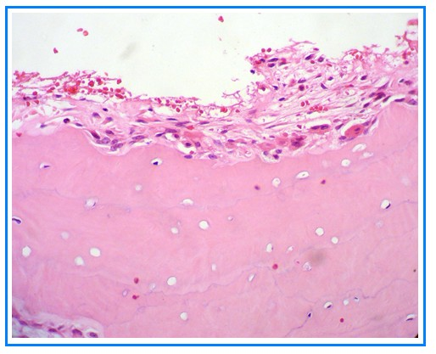
Fotomicrografía de Hiperparatiroidismo primario. Observada con objetivo de 20x. Teñida con H-E
Notes:
FOTOMICROGRAFIA OBJETIVO DE 20x

Slide 20
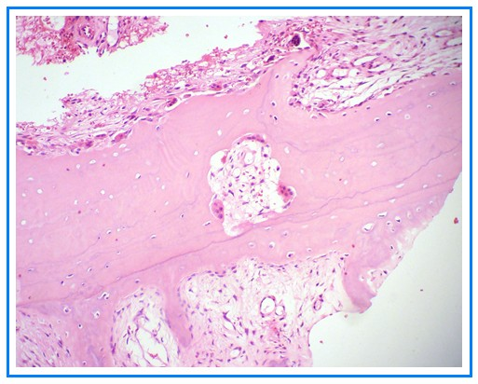
Fotomicrografía de Hiperparatiroidismo primario. Observada con objetivo de 10x. Teñida con H-E.
Notes:
FOTOMICROGRAFIA OBJETIVO DE 10x

Slide 21
Características Radiográficas.
Las radiografías de manos, por su gran sensibilidad permiten detectar resorción ósea en estadios tempranos del Hiperparatiroidismo (HPT), y son adecuadas para monitorear el curso de los cambios esqueléticos, tanto en la forma primaria como secundaria.
Entre el 10% y 25% de los pacientes presentan manifestaciones óseas, que se expresan como dolor, tumefacción y/o deformidad .
Notes:
CARACTERISTICAS RADIOGRÁFICAS

Slide 22
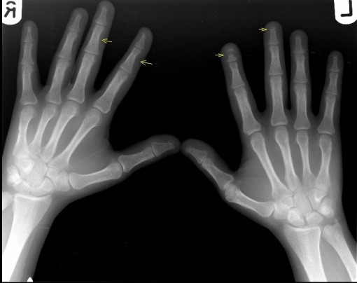
A nivel radiológico la lesión por excelencia es la resorción ósea.
Resorción subperiostical en cara radial de las falanges segunda y tercera y la porción distal de las clavículas.
Notes:
RESORCION OSEA

Slide 23
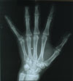
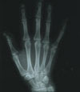
1
2
Notes:
RADIOGRAFIAS DE FALANGES

Slide 24
Figura 1 y 2:
Radiografía de ambas manos (A-P) que presenta tumefacción de partes blandas a nivel de 2º , 3º y 4º interfalángicas distales del lado derecho.
Resorción ósea subperióstica en falanges mediales del dedo índice y mayor en el sector radial; osteólisis de las falanges distales: en la 1º , 2º y 3º de la mano derecha se evidencia acroosteólisis medial ("Band Like") y resorción del penacho distal en el resto.
Notes:
FIGURA I Y 2 RADIOGRAFIA DE MANOS

Slide 25
Figura 1 y 2:
En el 1º metacarpiano izquierdo, y 5º falange proximal derecha se observa resorción intracortical.
La 1º falange del 1º dedo derecho presenta resorción del endostio. Además se evidencian erosiones marginales del lado cubital, en la cabeza del 1º , 3º y 4º metacarpianos derechos.
Notes:
RESORCION DE FALANGES

Slide 26

Rx tobillos: radiografía de ambos tobillos (A-P). En el 1/3 inferior de la tibia derecha (borde tibial interno), se destaca la presencia de una imagen radiolúcida de bordes definidos, única que corresponde a un tumor pardo.
Notes:
RADIOGRAFIA DE TOBILLOS

Slide 27
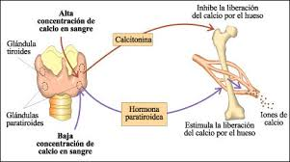
Tratamiento.
Si se presentan niveles de calcio levemente elevados debidos a hiperparatiroidismo primario y no tiene síntomas, puede optar por hacerse chequeos regulares o recibir tratamiento.
Notes:
TRATAMIENTO

Slide 28

Si decide hacer un tratamiento, éste puede incluir:
Ingerir más líquidos para evitar la formación de cálculos renales.
Hacer ejercicio.
Evitar los diuréticos tipo tiazídicos.
Someterse a una cirugía para extirpar las glándulas hiperactivas (recomendado para personas menores de 50).
Notes:
TRATAMIENTO DE HIPERPARATIROIDISMO

Slide 29
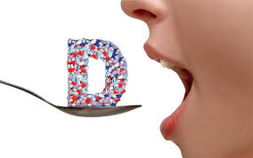
El tratamiento del hiperparatiroidismo secundario depende de la causa. El médico puede sugerir:
Una forma especial de vitamina D recetada si usted tiene niveles bajos de dicha vitamina.
Cirugía para el cáncer .
Notes:
TRATAMIENTO DE HIPERPARATIROIDISMO SECUNDARIO

Slide 30
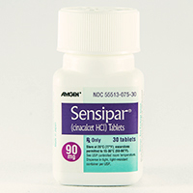
Los pacientes cuyo hiperparatiroidismo es causado por insuficiencia renal se pueden tratar con:
Calcio y vitamina D adicionales.
Evitar el fosfato en la dieta.
El medicamento cinacalcet (Sensipar).
Diálisis o un trasplante de riñón.
Cirugía de paratiroides si los niveles paratiroideos se vuelven incontrolablemente altos.
Notes:
TRATAMIENTO Y COMPLICACION RENAL

Slide 31
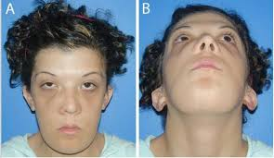
Notes:
FOTOGRAFIAS

Slide 32
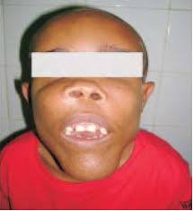
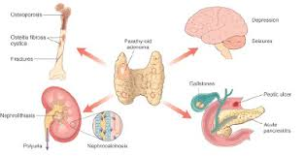
Notes:
CASOS CLINICOS Y COMPLICACIONES SISTEMICAS

Slide 33
Hiperparatiroidismo: Manejo en la Clínica Dental.
COMPLICACIONES PARA LOS PACIENTES DENTALES CON HIPERPARATIROIDISMO:
-Alta propensión a fracturas.
MANEJO EN LA CLINICA DENTAL DEL PACIENTE CON HIPERPARATIROIDISMO:
-Interconsulta con el médico (Exámenes de hormona paratiroidea, de calcemia y fosfatemia).
-Toma de la presión al inicio de cada consulta.
Notes:
MANEJO ODONTOLOGICO

Slide 34
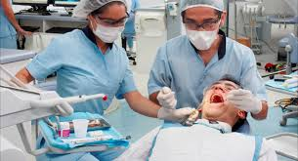
-El tratamiento dental debe planificarse de acuerdo al estado óseo del paciente.
-Evaluar fracturas patológicas y evitarlas realizando tratamientos atraumáticos.
Notes:
EVALUACION DE PACIENTES

Slide 35
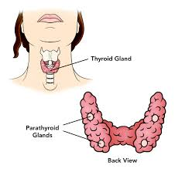
Caso Clínico:
Hiperparatiroidismo Primario.
Notes:
PORTADA CASO CLINICO

Slide 36
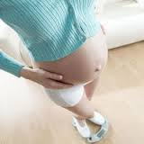
Paciente de sexo femenino, de 44 años de edad , se había presentado en varias oportunidades, tanto en el Consultorio como en el Hospital del Seguro Social. Ya desde 2012, durante su último embarazo llevado a feliz término en 2013, mostraba marcado adelgazamiento (86 libras) y acusaba cefaleas, náuseas, y dolores vagos en regiones lumbar y epigástrica.
Notes:
ANTECEDENTES PATOLÓGICOS

Slide 37
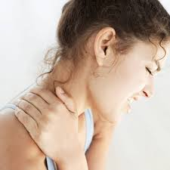
En 2013 se le aplico un anticonceptivo intrauterino practicándole poco tiempo después una histerectomía por prolapso sin que desde el punto de vista histopatológico se le encontrara algo anormal a la pieza remitida para estudio.
Luego comenzó a acusar dolores óseos y articulares, además de los ya anotados.
Progresivamente los dolores lumbares se fueron agudizando, presentándose también diarreas intermitentes, debilidad general, adinamia y dispepsia.
Notes:
CARACTERISTICAS CLINICAS

Slide 38
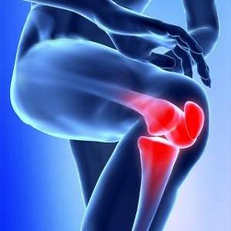
Los malestares gastrointestinales
persistían en forma intermitente.
Los dolores articulares en codos y rodillas se agudizaron en la segunda mitad del año 2014 y a comienzos de 2015 presentó una hemartresis traumática de la rodilla derecha por lo cual fue tratada durante tres meses presentándose poliartralgias y dolor cervical con irradiación a la espalda y miembros.
Notes:
SINTOMAS CLINICOS

Slide 39
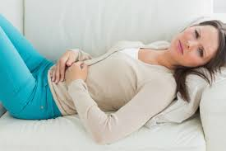
Se tomó una radiografía de columna cervicodorsal.
En la radiografía se apreció osteoporosis generalizada y lesiones en los pedículos vertebrales D4 y D5.
Aproximadamente por el mismo tiempo (julio 2015) tuvo sangrado genital de un día de duración, de aparente origen urinario, con disuria y dolor intenso en hipocondrio.
Notes:
ESTUDIO RADIOGRAFICO

Slide 40
Exámenes complementarios:
Los exámenes de laboratorio no mostraron anormalidades, la hemoglobina se mantenía baja y el nivel de hematocritos en un 35%.
Los exámenes de rayos x mostraron campos pulmonares limpios, avanzado grado de desmineralización de las costillas, osteoporosis generalizada en antebrazo y miembros inferiores, pequeña lesión lítica redondeada sobre la mitad izquierda del occipital.
Notes:
EXAMENES COMPLEMENTARIOS

Slide 41
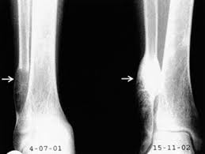
La biopsia fue tomada de lesiones de tibia y peroné mostrando un tumor de células gigantes que fue interpretado como un TUMOR PARDO DE HIPERPARATIROIDISMO.
Se repitieron los exámenes de calcio mostrando resultados que variaban entre 15 y 17 mgs/100 ce.
Notes:
DIAGNOSTICO

Slide 42
Se observaron microcalcificaciones en el polo inferior del riñón derecho e intensa osteoporosis con marcada desmineralización en la cortical de las falanges.
Estos hallazgos confirmaban el diagnóstico de hiperparatiroidismo sospechado.
Después de la extirpación del tumor la mejoría clínica, bioquímica y radiológica fue notoria.
En vista de esta marcada mejoría se le dio el alta a la paciente el 2 de octubre de 2015.
Notes:
ALTERACIONES RENALES

Slide 43
Bibliografía:
Cawson RA, Odell EW, Fundamentos de Medicina y Patología. Ed. Churchill Livingston. 8a
ed. 2009
Neville BB. Oral and maxilofacial pathology. 2ª ed. USA: Editorial Saunders; 2002.
Sitios WEB:
youtube.com/watch?v=1memy75uaUc
http://detododental.blogspot.mx/2011/10/hiperparatiroidismo-manejo-en-la.html
Notes:
BIBLIOGRAFIA

Slide 44
GUIA DE DIAPOSITIVAS HIPERPARATIROIDISMO
1.- PORTADA
2.- PRESENTACION
3.- PROGRAMA DE LA UNIDAD DE COMPETENCIAS DE PATOLOGIA BUCAL II
4.- INTRODUCCION
5.- ANATOMIA
6.- DEFINICION
7.- TIPOS DE HIPERPARATIROIDISMO
8.- ETIOLOGIA
9.- FOTOGRAFIAS
10.- FACTORES PREDISPONENTES
11.- CARACTERISTICAS CLINICAS
12.- ALTERACIONES NEUROPSIQUICAS Y SINDROME OSEO
13.- SINDROME CARDIOVASCULAR Y SINDROME URINARIO
14.- SINDROME DIGESTIVO

Slide 45
GUIA DE DIAPOSITIVAS HIPERPARATIROIDISMO
15.- MANIFESTACIONES BUCALES
16.- CASOS DE HIPERPARATIROIDISMO
17.- ALTERACIONES DENTALES EN PACIENTES CON HIPERPARATIROIDISMO
18.- CARACTERÍSTICAS HISTOLÓGICAS
19.- FOTOMICROGRAFIA OBJETIVO DE 20x
20.- FOTOMICROGRAFIA OBJETIVO DE 10x
21.- CARACTERISTICAS RADIOGRÁFICAS
22.- RESORCION OSEA
23.- RADIOGRAFIAS DE FALANGES
24.- FIGURA I Y 2 RADIOGRAFIA DE MANOS
25.- RESORCION DE FALANGES
26.- RADIOGRAFIA DE TOBILLOS

Slide 46
GUIA DE DIAPOSITIVAS HIPERPARATIROIDISMO
27.- TRATAMIENTO
28.- GUIA DE DIAPOSITIVAS HIPERPARATIROIDISMO
29.- TRATAMIENTO DE HIPERPARATIROIDISMO SECUNDARIO
30.- TRATAMIENTO Y COMPLICACION RENAL
31.- FOTOGRAFIAS
32.- CASOS CLINICOS Y COMPLICACIONES SISTEMICAS
33.- MANEJO ODONTOLOGICO
34.- EVALUACION DE PACIENTES
35.- PORTADA CASO CLINICO
36.- ANTECEDENTES PATOLÓGICOS
37.- CARACTERISTICAS CLINICAS
38.- SINTOMAS CLINICOS

Slide 47
GUIA DE DIAPOSITIVAS HIPERPARATIROIDISMO
39.- ESTUDIO RADIOGRAFICO
EXAMENES COMPLEMENTARIOS
DIAGNOSTICO
ALTERACIONES RENALES
BIBLIOGRAFIA
GUIA DE DIAPOSITIVAS
GUIA DE DIAPOSITIVAS
GUIA DE DIAPOSITIVAS
GUIA DE DIAPOSITIVAS
GRACIAS
Notes:
GUIA DE DIAPOSITIVAS

Slide 48

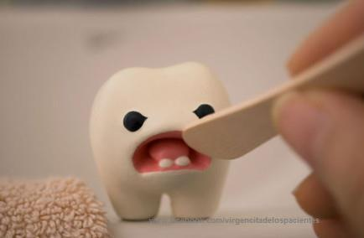
Notes:
GRACIAS

